Slide 1
识别软件项目的活动
主讲人：王辉
wangh@stdu.edu.cn

Slide 2
重要性
项目管理的第一法则是“做正确的事”，其次才是“正确地做事”。
其实就是正确识别项目的活动（任务）。

Slide 3
什么是活动？
项目与活动的关系:
  项目由一系列活动组成
  至少有一个活动开始时，项目就开始了
  当项目包含的所有活动都已经完成了，项目就完成了

Slide 4
什么是活动？
A project is:
  Composed of a number of activities
  May start when at least one of its activities is ready to start
  Completed when all its activities are completed

Slide 5
什么是活动？
  活动
  应该有明确的开始时间和结束时间
  活动需求的资源应该是可以预测的，并且这些资源在整个活动期间都是需要的
  活动的周期应该是可以预测的
  有些活动可能在开始之前需要先完成其它活动

Slide 6
什么是活动？
  An activity
  Must have clearly defined start and end-points
  Must have resource requirements that can be forecast: these are assumed to be constant throughout the project
  Must have a duration that can be forecast
  May be dependent on other activities being completed first

Slide 7
识别活动的方法
Work-based method
Product-based method
Hybrid method

Slide 8
Work-based method
Brainstorming (头脑风暴)
Work Breakdown Structure (WBS, 工作分解结构)

Slide 9
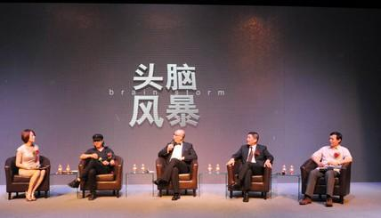
头脑风暴法

Slide 10
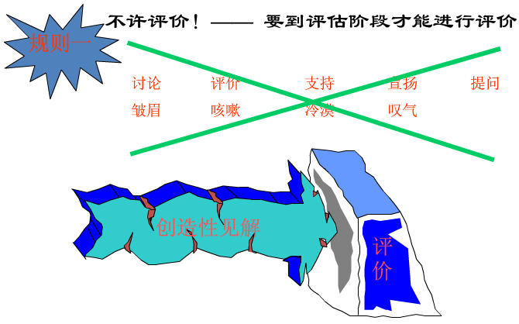
头脑风暴法

Slide 11
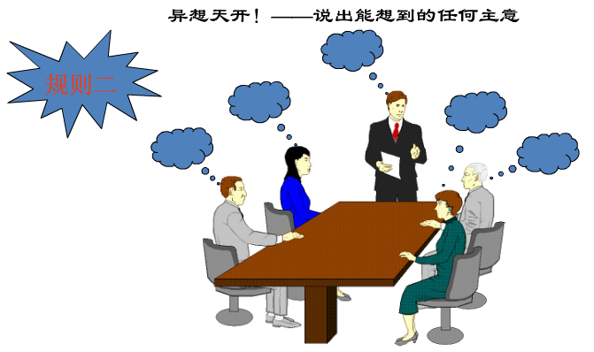
头脑风暴法

Slide 12
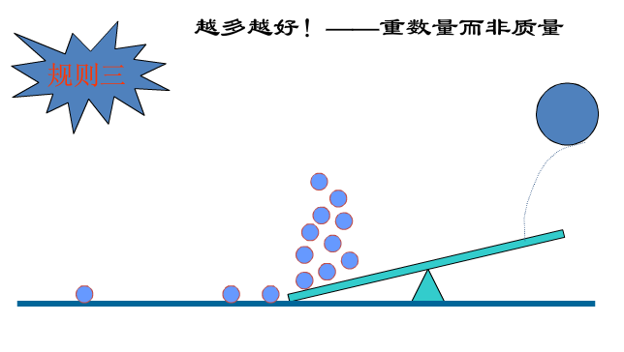
头脑风暴法

Slide 13
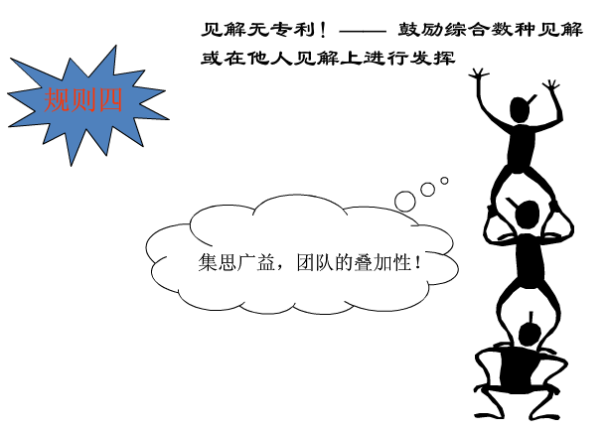
头脑风暴法

Slide 14
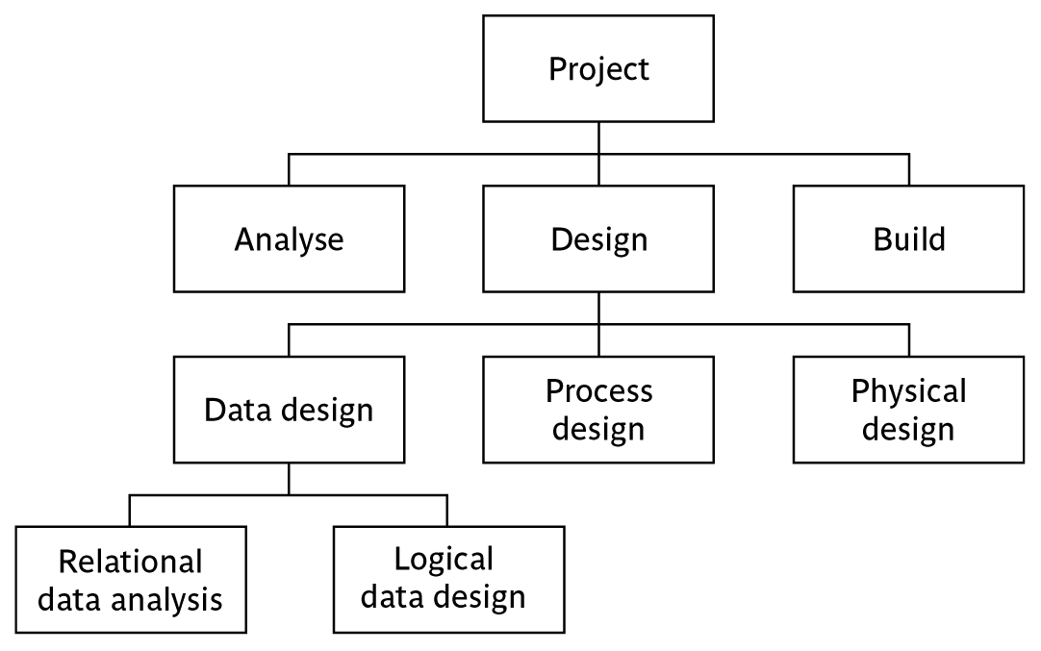
Work Breakdown Structure

Slide 15
任务分解结构
软件产品
功能1
功能2
功能3
功能2-子功能1
功能2-子功能2
功能2-子功能3

Slide 16
Work Breakdown Structure
The Work Breakdown Structure (WBS) is a hierarchical decomposition of the total scope of work to be carried out by the project team to accomplish the project objectives and create the required deliverables.
WBS是面向可交付成果的对项目任务的分组,它组织并定义了整个项目范围。它是一个分级的树型结构，是对项目由粗到细的分解过程。

Slide 17
Work Breakdown Structure
上下层次之间的关系
注意层次的深度（一般3-5层）
只有最底层的叶子节点构成了项目的活动集合
WBS可以随着项目的进展而细化

Slide 18
带编号的WBS
软件产品:1
功能1:11
功能2:12
功能3:13
功能2-子功能1:121
功能2-子功能2:122
功能2-子功能3:123

Slide 19
WBS 字典
WBS编号
名称
主题目标
描述
完成的任务
责任者
完成的标识
备注

Slide 20
Product-based approach
List the deliverable and intermediate products of project – product breakdown structure (PBS)
Identify the order in which products have to be created
Work out the activities needed to create the products

Slide 21
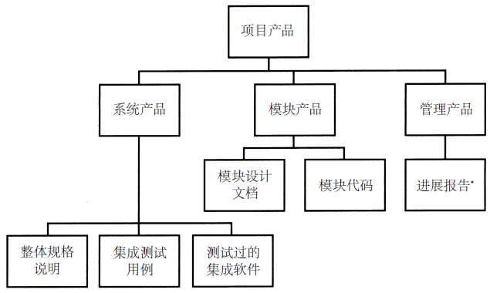
Product-based approach

Slide 22
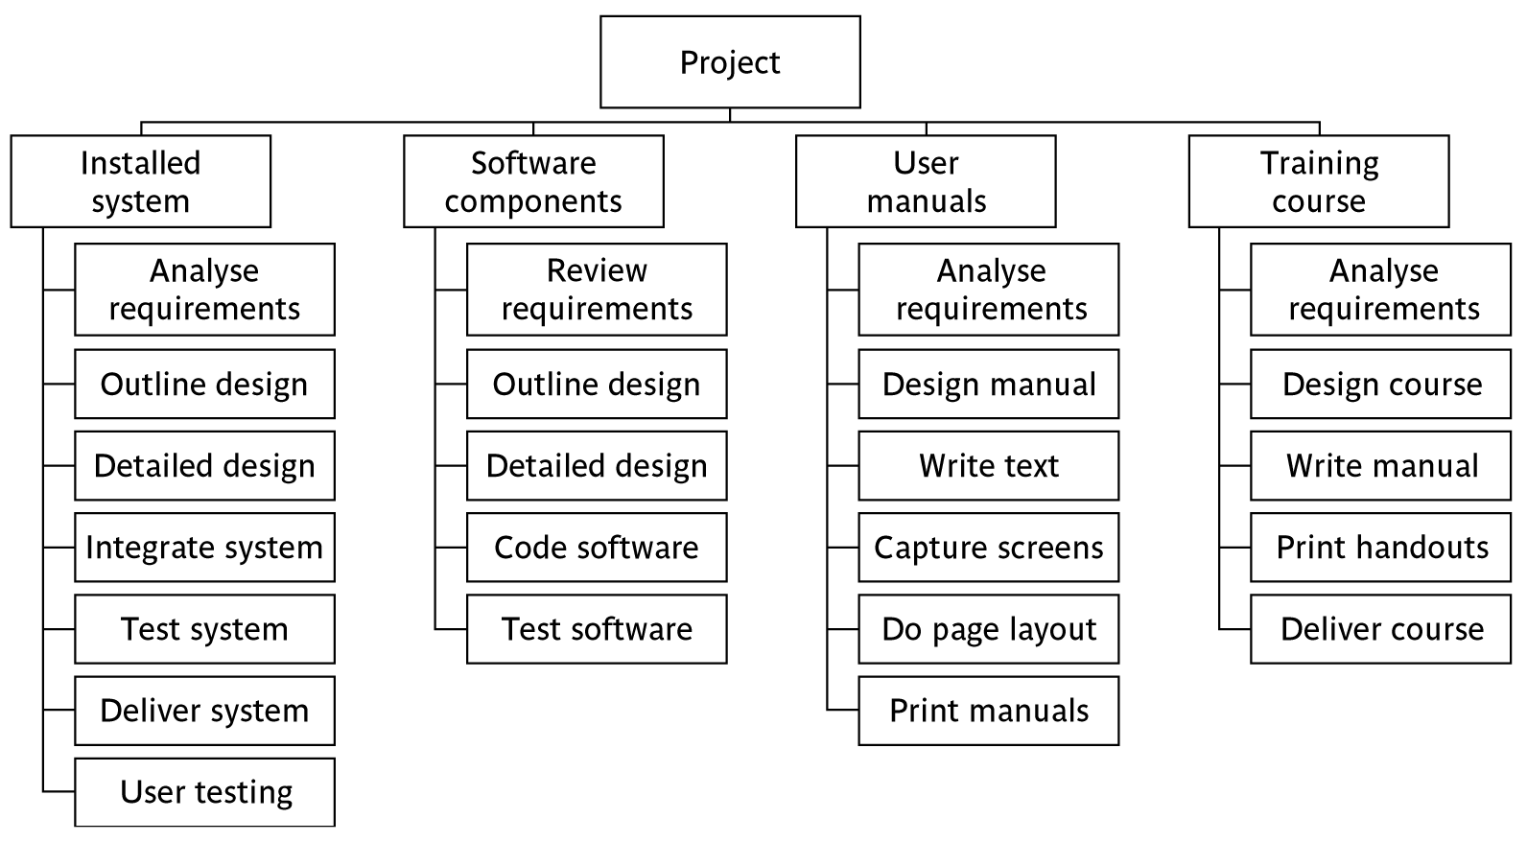
Hybrid Method

Slide 23
IBM混合方法的五个层次
层一：项目
层二：可交付物
层三：构件
层四：工作包
层五：任务

